Slide 1
第一课：Git、GitHub
主讲人：吴四福
时间：2017.10.28

Slide 2
什么是Git？
Git是目前世界上最先进的分布式版本控制系统（没有之一）。

Slide 3
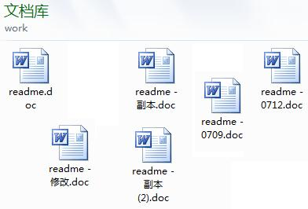
那什么是版本控制系统？
如果你用Microsoft Word写过长篇大论，那你一定有这样的经历：
想删除一个段落，又怕将来想恢复找不回来怎么办？有办法，先把当前文件“另存为……”一个新的Word文件，再接着改，改到一定程度，再“另存为……”一个新文件，这样一直改下去，最后你的Word文档变成了这样：

Slide 4
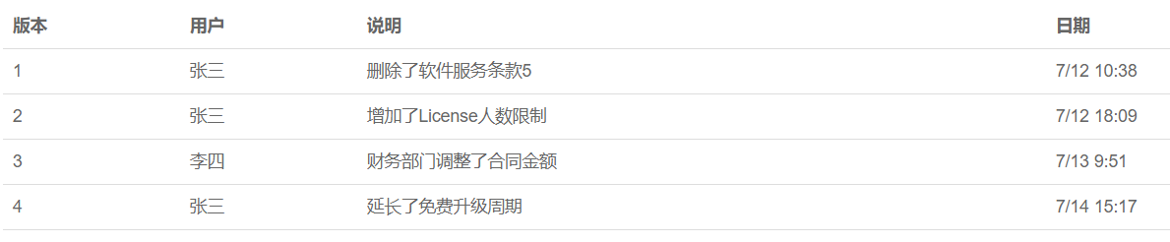
于是你想，如果有一个软件，不但能自动帮我记录每次文件的改动，还可以让同事协作编辑，这样就不用自己管理一堆类似的文件了，也不需要把文件传来传去。如果想查看某次改动，只需要在软件里瞄一眼就可以，岂不是很方便？
这个软件用起来就应该像这个样子，能记录每次文件的改动：

Slide 5
Git的安装
Debian或Ubuntu Linux安装：sudo apt-get install git
Mac和windows安装：https://git-scm.com/下载客户端

Slide 6
Git的基本使用
初始化一个Git仓库，使用git init命令。
添加文件到Git仓库，分两步：
第一步，使用命令git add <file>，注意，可反复多次使用，添加多个文件；
第二步，使用命令git commit -m “<description>”，完成。

Slide 7
Git--工作区和暂存区的概念

Slide 8
Git--分支的概念

Slide 9
GitHub的使用
官网地址：https://github.com

Slide 10
实践
1.从https://github.com/JXUT-Developers/HelloWorld中fork一份代码到自己的GitHub仓库
2.克隆一份fork的代码到本机
3.添加HelloWorld文件并且commit
4.push到自己的GitHub远程仓库
5.pull request到https://github.com/JXUT-Developers/HelloWorld

Slide 11
Q&A

Slide 12
谢谢大家！
主讲人联系方式：
QQ：2587107273
手机号(微信号)：15170334491
简书地址：http://www.jianshu.com/u/c7b407783459
GitHub地址：https://github.com/Gitsifu

